Slide 1
اهلا و سهلا

Slide 2
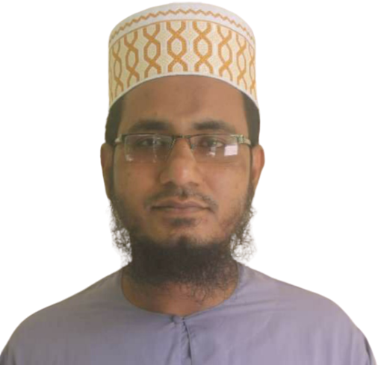
تعريف المدرس
محمد جعفر على
محاضر اللغة العربية
المدرسة العالم الادرش برامبور
ساندبور سادار, ساندبورـ
رقم الجوال:01814241162
Email:mmzafar62gmail.com

Slide 3
تعريف الدرس
الصف التاسع من الداخل
المادة: اللغة العربية الإتصالية
الوحدة الثانية
الدرس الأول
التاريخ: 25\08\2020م

Slide 4
استفادة الدرس
يستطيع الطلاب بعد فراغة الدرس.........
أن يبين صفة عمر بن الخطاب
أن يقول معني مفردات الهامة وأن يستخدمه في الجمل
أن يعين صياغ الماضي و المضارع
أن يقول الكلمة المرادفة من النص

Slide 5
أنظروا الى الصور

Slide 6
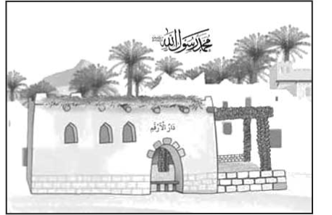
إعلان الدرس
بطولة عمر (رضي الله تعالي عنه)
الجزء الأول

Slide 7
النص المدروس

Slide 9
تشريح الدرس
كان عمر بن الخطاب رضي الله تعالي عنه
ثاني الخلفاء الراشدين
أحد العشرة المبشرة بالجنة
مثال الشجاعة و الشماهة و العدل و الإنصاف
حياته قدوة للدعاة و العلماء و السياسيين و رجال الفكر
إنه كان رجلا ربانيا لا يخشي الا الله

Slide 10
المفردات الهامة مع الجمع و استخدامه في الجمل
الجملة
الجمع
المفرد
الأبناء يطيعون اٰباءهم
أبناء
إبن
خلقت الجنات للمومنين
الجنات
الجنة
الرجال مشرفوا الأسرة
رجال
رجل
اقوال العلماء مقبولة
أقوال
قول
الانبياء معصوم
انبياء
نبي

Slide 11
الجمع الهام مع المفرد و استخدامه في الجمل
الجملة
المفرد
الجمع
كان عمر بن الخطاب (رضي) الخليفة الثانية في الإسلام
الداعي أفضل الخلق علي الأرض
يسعي الجيش المسلم في سبيل الله لإقامة الدين
نوم العالم خير من عبادة الجاهل
اتقوا فراسة المؤمن فإنه ينظر بنور الله
الخلفية
الداعي
الجيش
العالم
المؤمن
الخلفاء
الدعاة
الجيوش
العلماء
المؤمنون

Slide 12
الكلمات المرادفات
الكلمة المرادفة | الكلمة الاصلي
الاحسان | الخير
مستقل | فرد
الفلاح | الفوز
موت | نحب
كلام | قول

Slide 13
صياغ الماضي و المضارع
المضارع | الماضي
يكون | كان
يربى | ربى
يصف | وصف
يقضى | قضى
يكفى | كفى

Slide 14
تقييم
صل بين الكلمتين المرادفتين
المجموعة (ب)
المجموعة (أ)
الجند
بطولة
الفطنة
العدل
شجاعة
الجيش
لا يخفي
الرأي
الإنصاف
لا يخشي

Slide 15
الواجب المنزلي
اكتب بعض صفات عن عمر رضي الله تعالي عنه

Slide 16
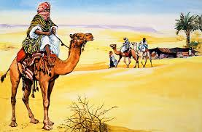
شكرا جزيلا ولكم العافية

